Slide 1
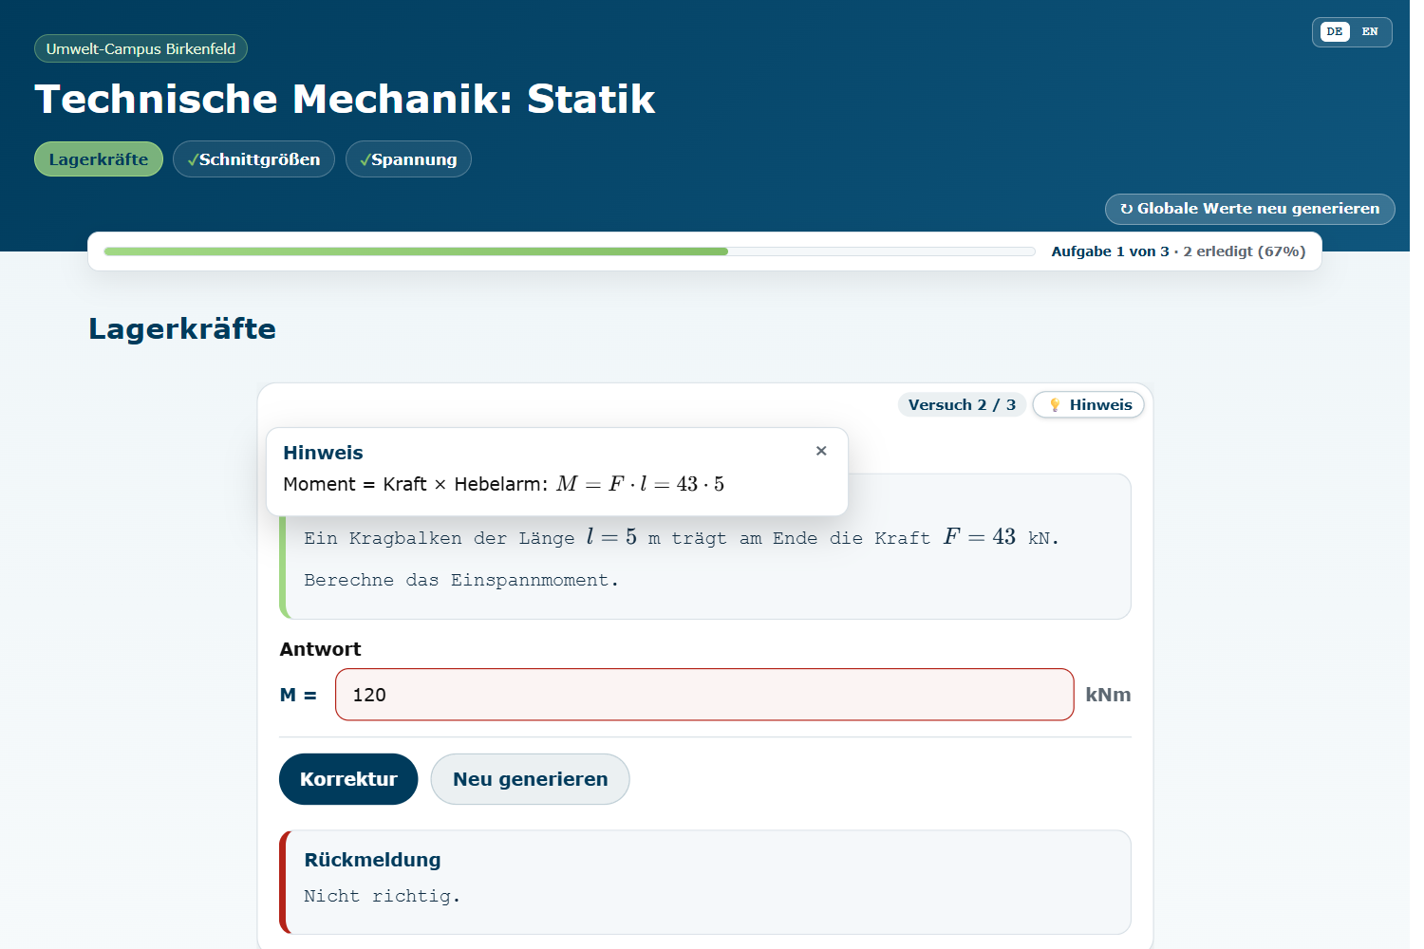
Interaktive Übungsaufgaben für OLAT
UMWELT-CAMPUS BIRKENFELD
ohne Programmierkenntnisse, mit dem SCORM-Builder
Lukas Müller & Michael Weber
Notes:
Begrüßung. Kurz sagen, worum es geht: ein Werkzeug, mit dem man ohne Programmierkenntnisse interaktive Übungsaufgaben für OLAT baut. Das Bild rechts zeigt eine fertige Aufgabe so, wie Studierende sie sehen.

Slide 2



Das gegenwärtige Problem
Alle haben dieselben Zahlen
Aufgaben ändern sich nicht
Rechenaufgaben sind mühsam
Eine Lösung reicht für den ganzen Kurs. Abschreiben ist leichter als Rechnen.
Tests und Aufgaben werden nur einmal abgeschlossen, da Studierende die Lösungen schon kennen.
Wechselnde Zahlen oder eine Skizze mit Eingabefeldern lassen sich in OLAT-Tests kaum umsetzen.
„Berechnen Sie die Lagerkräfte.“ Wer einmal die Aufgabe gerechnet hat, kennt bei jeder Wiederholung die Lösung.
UMWELT-CAMPUS BIRKENFELD
Notes:
Einstieg über ein Problem, das alle kennen. Fragen ins Publikum: Wer verteilt Übungsblätter als PDF? Die dritte Karte richtet sich an Lehrende, die schon OLAT-Tests gebaut haben.

Slide 3





Die Idee
Builder
Paket
OLAT
Lernende
Aufgabe einmal bauen
eine einzige Datei
hochladen, fertig
üben mit eigenen Zahlen
Eigene Zahlen für jede Person
Sofortige Rückmeldung: richtig, teilweise, falsch
Punkte landen automatisch in OLAT
UMWELT-CAMPUS BIRKENFELD
Notes:
Die Idee in einem Satz: Aufgaben einmal bauen, jede Person bekommt eigene Zahlen und sofort Rückmeldung. Technisch ist das Paket ein SCORM-Paket: ein Standardformat, das OLAT versteht. Ab hier nur noch „Paket“ sagen.

Slide 4
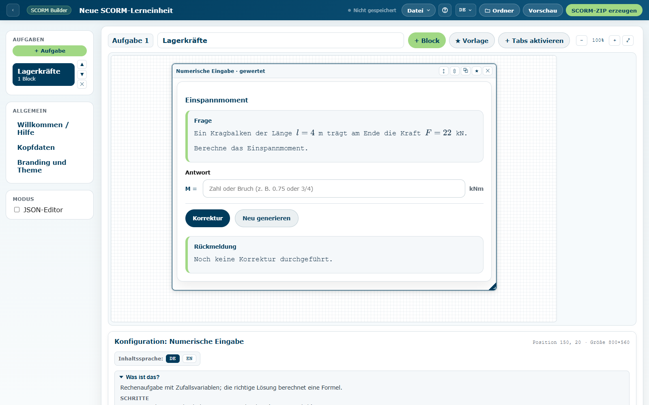
Was man braucht
Einen Browser
Kein Konto, nichts zu installieren außer einem kleinen Startprogramm.
Den eigenen Rechner
Alles bleibt lokal. Nichts wird ins Internet hochgeladen, bis Sie das Paket selbst in OLAT einstellen.
Etwas Neugier
Die Startseite erklärt jede Funktion mit Beispielen.
UMWELT-CAMPUS BIRKENFELD
Notes:
Beruhigen: Es braucht keine IT-Kenntnisse. Das Startprogramm öffnet den Builder im Browser. Datenschutz-Hinweis: Inhalte bleiben auf dem eigenen Rechner. Das Bild zeigt den Builder mit einer Aufgabe zur Einspannung eines Kragbalkens.

Slide 5
In fünf Schritten zur Lerneinheit
1
2
3
4
5
Anlegen
Blöcke
Befüllen
Vorschau
Hochladen
Neue Aufgabe, leer oder aus einer Vorlage
Bausteine wie Text, Bild oder Rechenfrage einfügen
Texte, Formeln und Lösungen eintragen
Genau so ansehen, wie Lernende es sehen
Paket erzeugen und in OLAT einstellen
Ein Video-Tutorial zeigt den ganzen Weg in rund anderthalb Minuten.
UMWELT-CAMPUS BIRKENFELD
Notes:
Den Ablauf in Ruhe zeigen. Betonen: Schritt 4, die Vorschau, ist die wichtigste Kontrolle. Dort lässt sich alles ausprobieren, bevor es in OLAT landet.

Slide 6
29 Bausteine in vier Gruppen
Inhalte · 11
Fragen · 6
Text, Überschrift, Bild, Video, Audio, Hinweisbox, Datei zum Download, Umfrage …
Multiple Choice, Lückentext, Texteingabe, Zuordnen, Sortieren, Bildbereiche anklicken
Rechnen · 10
Zeichnen · 2
Zahleneingabe, Tabelle, Einheiten umrechnen, Gleichungssystem, Funktionen und Vektoren ablesen …
Eigene Skizzen mit Antwortfeldern, Funktionen zum Ausprobieren
Frei auf einer Fläche anordnen, wie auf einer Folie: links die Skizze, rechts die Eingabefelder.
UMWELT-CAMPUS BIRKENFELD
Notes:
Nicht alle 29 aufzählen. Für das Publikum passende Beispiele herausgreifen, etwa Lückentext für Sprachen, Zahleneingabe für Technik, Zuordnen für Begriffe. Jeder Block hat im Builder einen Hilfe-Kasten „Was ist das?“.

Slide 7


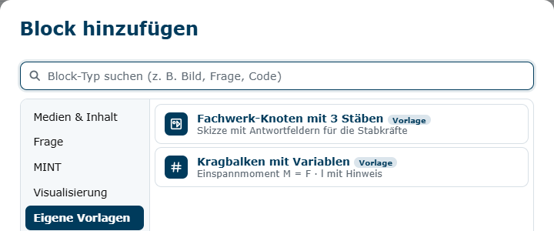

Eigene Bausteine
Selbst, sofort: Block-Vorlage
Mit Unterstützung: neuer Typ
Baustein einmal fertig einstellen
Oben am Baustein auf ★ klicken und benennen
Wiederfinden unter „Eigene Vorlagen“
Wenn eine Aufgabenart ganz fehlt:
Idee beschreiben
wird programmiert
steht allen zur Verfügung
Vorlagen liegen im eigenen Browser · neue Baustein-Typen kommen mit dem nächsten Update für alle
UMWELT-CAMPUS BIRKENFELD
Notes:
Für die allermeisten Fälle reicht der linke Weg: einmal bauen, als Vorlage speichern, immer wieder einfügen, etwa einen Fachwerk-Knoten oder einen Standard-Balken mit Variablen. Fehlt eine Aufgabenart grundsätzlich: Neue Bausteine sind möglich, brauchen aber Programmierung, “Anleitung in der README”, und stehen danach allen zur Verfügung. Wichtig: Vorlagen bleiben im Browser des eigenen Rechners. Auf einem anderen Rechner oder nach dem Löschen der Browserdaten sind sie nicht da.

Slide 8
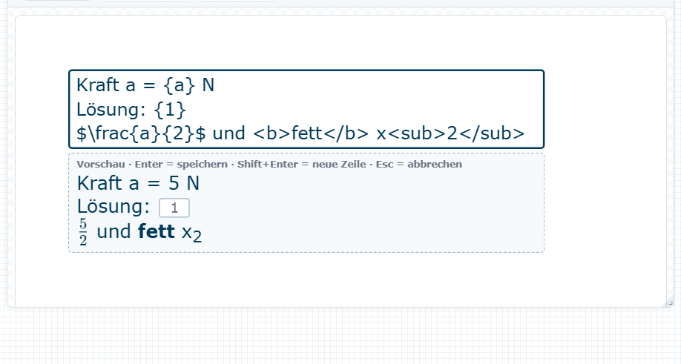
Formeln und Skizzen
Formeln wie gewohnt
Die Schreibweise von LaTeX: aus $\frac{F}{A}$ wird ein sauberer Bruch. Eine Beispieltabelle steht auf der Startseite.
Eigene Skizzen
Linien, Pfeile, Formen und Beschriftungen. Antwortfelder sitzen direkt in der Zeichnung, z. B. die Stabkraft am Stab eines Fachwerks.
Sofort sehen, was herauskommt
Beim Bearbeiten einer Beschriftung zeigt eine Vorschau das fertige Ergebnis.
UMWELT-CAMPUS BIRKENFELD
Notes:
Für technische Fächer der wichtigste Punkt: Formeln sehen aus wie im Skript. Wer LaTeX nicht kennt, findet im Builder eine Formel-Leiste mit Knöpfen und auf der Startseite eine Tabelle mit Beispielen. Das Bild zeigt eine Beschriftung, oben die Eingabe, unten die Vorschau.

Slide 9
Jede Person bekommt eigene Zahlen
SO WIRD DIE AUFGABE GESCHRIEBEN
„Ein Balken der Länge {l} m trägt F = {F} kN. Berechne M = F · l.“
l zwischen 2 und 6 m, F zwischen 10 und 50 kN · Lösung: Formel F · l
Anna sieht
Ben sieht
„Neu generieren“
Länge 4 m, F = 25 kN
Länge 3 m, F = 40 kN
Dieselbe Aufgabe mit neuen Werten, zum Weiterüben
richtig: 100 kNm
richtig: 120 kNm
UMWELT-CAMPUS BIRKENFELD
Notes:
Kernfolie für das Publikum. Langsam erklären: Man schreibt die Aufgabe einmal mit Platzhaltern, legt Bereiche fest und gibt die Lösungsformel an. Die Lerneinheit zieht für jede Person eigene Werte und rechnet die richtige Lösung selbst aus. Anna und Ben sind Beispielnamen.

Slide 10
Eine Last für die ganze Aufgabenreihe
Aufgabe 1
Aufgabe 2
Aufgabe 3
Lagerkräfte
Schnittgrößen
Spannung
mit F = 32 kN
mit F = 32 kN
mit F = 32 kN
Globale Variablen gelten in allen Aufgaben. Ein Button setzt bei Bedarf alle zusammen neu.
„Nur ganzzahlige Lösungen“ sorgt für Ergebnisse ohne endlose Nachkommastellen.
UMWELT-CAMPUS BIRKENFELD
Notes:
Zeigen, dass Aufgaben aufeinander aufbauen können: Die Last aus Aufgabe 1 taucht in Aufgabe 2 und 3 wieder auf, für jede Person mit ihrem eigenen Wert. Ganzzahlige Lösungen nehmen Studierenden die Angst vor krummen Zahlen.

Slide 11
Faire Bewertung
Teilpunkte
3 von 4 richtigen Zuordnungen ergeben 75 % der Punkte.
RECHENBEISPIEL
Abzug fürs Raten
Aufgabe mit 2 Punkten, richtig im 2. Versuch (25 % Abzug), Hinweis geöffnet (−0,5)
Falsche Kreuze können Punkte kosten, nie unter 0.
2 × 75 % − 0,5 = 1 Punkt
Begrenzte Versuche
Optional mit weniger Punkten pro weiterem Versuch.
UMWELT-CAMPUS BIRKENFELD
Notes:
Die Einstellungen sind pro Aufgabe wählbar. Ohne Änderung gibt es Teilpunkte und beliebig viele Versuche; nur beim Multiple Choice ist der Abzug für falsche Kreuze schon eingeschaltet. Das Rechenbeispiel zeigt, wie sich Versuche und Hinweis kombinieren, wenn man beides einschaltet.

Slide 12
Hilfe statt Frust
Hinweis
Erscheint als Button nach einem oder mehreren Fehlversuchen, mit den eigenen Zahlen der Person.
Lösungsweg
Am Ende verfügbar. Wer ihn öffnet, kann die Antwort danach nicht mehr ändern.
Sofortige Rückmeldung
Richtig, teilweise richtig oder falsch, direkt nach dem Prüfen.
UMWELT-CAMPUS BIRKENFELD
Notes:
Das Bild zeigt die Studierenden-Sicht: Nach dem ersten Fehlversuch steht oben „Versuch 2 / 3“, und der Hinweis ist geöffnet, mit den Werten dieser Person eingesetzt. Lehrende schreiben den Hinweis einmal; die Zahlen setzt die Lerneinheit selbst ein.

Slide 13


Weitere Einstellungen
Zeitlimit
Antworten sperren
für die ganze Einheit oder einzelne Aufgaben
nach dem Prüfen ist keine Änderung mehr möglich
Aufgabenpools
Unterbrechen
jede Person bekommt z. B. 3 von 8 Aufgaben
später weitermachen, mit denselben Zahlen und Eingaben
Schwerpunkt bleibt das Üben und die Selbstkontrolle.
UMWELT-CAMPUS BIRKENFELD
Notes:
Diese Einstellungen machen eine Lerneinheit prüfungsnah, etwa als Probeklausur. Für bewertete Prüfungen mit Aufsicht bleibt das reguläre Prüfungsverfahren der Hochschule maßgeblich. Beim Unterbrechen werden Zuordnungen per Ziehen nicht gespeichert.

Slide 14
Eine Aufgabe in fünf Minuten
JETZT LIVE
Leere Aufgabe anlegen, Zahleneingabe einfügen
Text mit {F} und {l}, Bereiche festlegen, Formel F · l
Vorschau: falsche Antwort, Hinweis, richtige Antwort
„Neu generieren“ zeigt neue Zahlen
Paket erzeugen: eine einzige Datei für OLAT
UMWELT-CAMPUS BIRKENFELD
Notes:
Vorher vorbereiten: Builder geöffnet, leere Lerneinheit. Als Rückfallebene eine fertige Lerneinheit bereithalten, falls live etwas hakt. In der Vorschau absichtlich zuerst falsch antworten, damit der Hinweis erscheint.

Slide 15
Erfahrungen aus der Praxis
SCHON UMGESETZT: GRUNDLAGEN DER MECHANIK
Mathematische Grundlagen
Zentrale Kräftesysteme
Allgemeine Kräftesysteme
Fachwerke
Schnittlasten
Spannung und Dehnung
Dynamische Beanspruchung
Was Studierende sagen
Nutzung in OLAT
[Zitat aus Evaluation oder Gespräch]
[Anzahl Teilnehmende, Bearbeitungen, Bestehensquote]
UMWELT-CAMPUS BIRKENFELD
Notes:
Die Themen stammen aus den vorhandenen Lerneinheiten im Ordner GruMeMa. Die beiden Platzhalter vor dem Vortrag mit echten Zitaten und Zahlen aus OLAT füllen oder die Folie kürzen.

Slide 16



Gut zu wissen
Das Paket ist die Datei
Vorlagen sparen Zeit
Zwei Sprachen
Gut aufheben: Es lässt sich jederzeit wieder öffnen und weiterbearbeiten.
Ganze Aufgaben oder einzelne Bausteine speichern. Sie liegen im eigenen Browser.
Inhalte auf Deutsch und Englisch; Lernende schalten selbst um.
Läuft auf Laptop, Tablet und Handy; am angenehmsten ist ein Laptop.
UMWELT-CAMPUS BIRKENFELD
Notes:
Drei Dinge, die Einsteigern oft nicht klar sind. Besonders wichtig: Die ZIP-Datei ist die eigentliche Datei, nicht der Browser. Vorlagen bleiben im Browser des eigenen Rechners und gehen beim Löschen der Browserdaten verloren.

Slide 17

So fangen Sie an
1
2
3
Starten
Umschauen
Abwandeln
Startprogramm öffnen, der Builder erscheint im Browser.
Startseite lesen und das kurze Video ansehen.
Eine vorhandene Lerneinheit öffnen und anpassen.
Fragen und Unterstützung: [Ansprechperson] · [E-Mail]
UMWELT-CAMPUS BIRKENFELD
Notes:
Die Einstiegshürde niedrig halten: Mit einer fertigen Lerneinheit als Vorlage geht es am schnellsten. Ansprechperson und Kontakt vor dem Vortrag eintragen.

Slide 18
Welche Ihrer Übungsaufgaben würden sich lohnen?
FRAGEN UND DISKUSSION
Vielen Dank für Ihre Aufmerksamkeit.
UMWELT-CAMPUS BIRKENFELD
Notes:
Die Leitfrage offen ans Publikum geben. Gute Anknüpfungspunkte: Aufgaben, die jedes Semester gleich sind, Rechenaufgaben mit Zahlenwerten, Begriffe zum Zuordnen.

